Slide 1
Plan de la présentation
Académie d’Orléans-Tours :
Christian LAURENT IA IPR STI
christian.laurent@ac-orleans-tours.fr
Jérôme PIETRE professeur de sciences de l’ingénieur au lycée Jacques de Vaucanson à Tours jerome.pietre@ac-orleans-tours.fr
1 – Le choix du support.
2 – Les ressources.
3 – Deux scénarios possibles…
4 – Stratégie pédagogique retenue pour la séquence.
5 – Le film de la séquence.
6 – Les centres d’intérêt.
7 – Compétences, connaissances et capacités…
8 – Ressources pédagogiques.

Slide 2
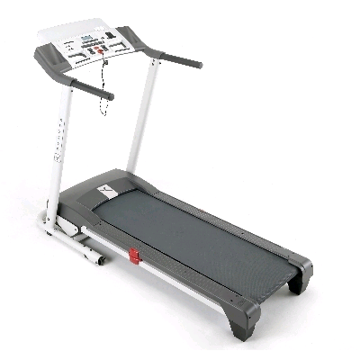
1 - Le choix du support.
Porteur de sens
Faible coût (400 euros)
Domaine peu investi
« Didactisable »
2 chaînes d’énergie indépendantes
Solutions techniques simples

Slide 3
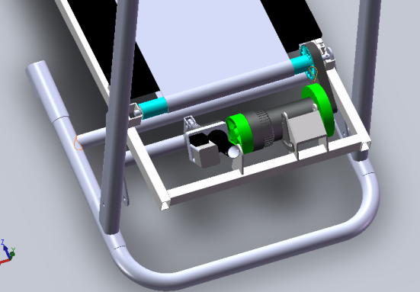
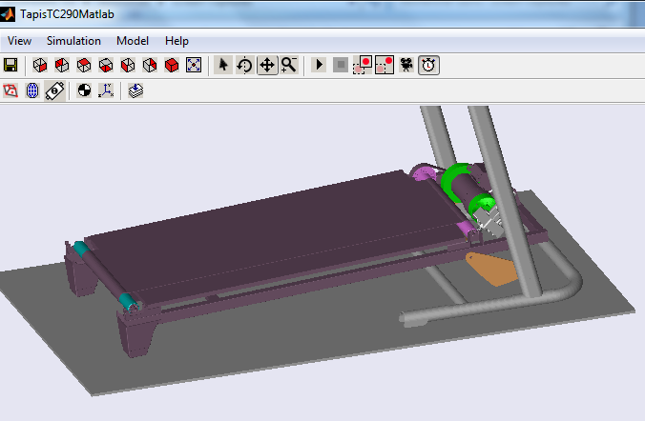
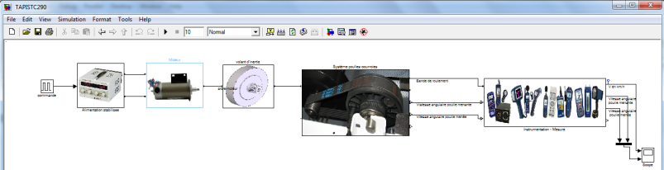
2 – Les ressources.
Une modélisation SolidWorks
Un dossier technique
Deux modélisations Matlab
une issue du modèle
Solidworks (simMechanics)
une issue modélisation simple de la chaîne de la bande de roulement

Slide 4
3 – Deux scénarios possibles.
Une séquence centrée sur un seul support (en double exemplaire), pour des groupes à effectif réduit…
… Visant des mêmes connaissances et capacités pour travailler des compétences identiques
Une séquence centrée sur plusieurs supports (tapis TC290, pilote TP32, VAE…) pour des classes entières…

Slide 5
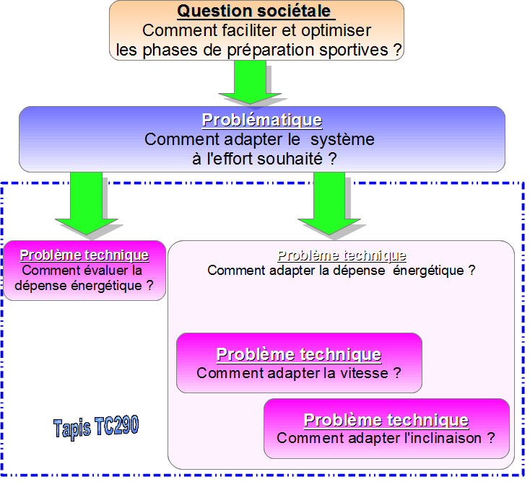
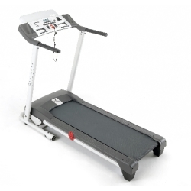
4 – La stratégie pédagogique retenue pour la séquence.

Slide 6
4 – La stratégie pédagogique retenue pour la séquence.
Activité 1 :
évaluer la dépense
énergétique
Système souhaité
Système simulé
Système réel

Slide 7
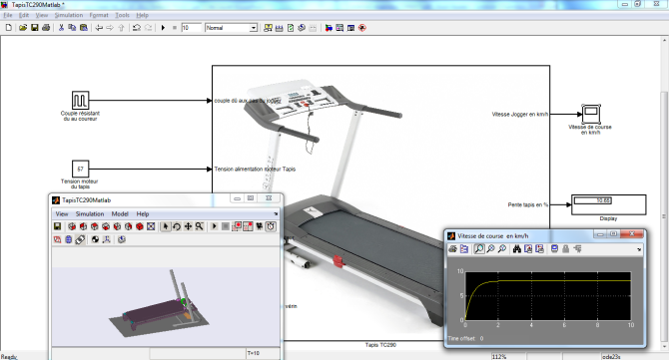
4 – La stratégie pédagogique retenue pour la séquence.
Système souhaité
Système simulé
Système réel
Activité 2 :
Adapter le système
à l’effort souhaité

Slide 8
5 – Le film de la séquence.
Séquence située en début de première (entre Toussaint et Noël)
Semaine n° 1
1H TD classe entière
Les élèves sont en démarche d’investigation pour évaluer les besoins énergétiques d’un joggeur à partir d’un tableau de relevés effectués sur le tapis.
1H Cours classe entière
Cours sur les Grandeurs et énergies
Les contexte énergétique,
Les types d’énergies
Notions de puissance et d’énergies
Notion de travail d’une force
Notion de rendement
Ils doivent en déduire le rendement supposé du joggeur lors du calcul par le système à différentes inclinaisons.
3H TP ½ classe : le TC290 est disponible en 2 exemplaires :
2 binômes travaillent sur la chaîne d’entraînement du tapis n°1, 2 autres sur le système n°2. Partie expérimentation
2 binômes travaillent sur la chaîne d’inclinaison du tapis n°1, 2 autres sur le système n°2. Partie expérimentation

Slide 9
5 – Le film de la séquence.
1H classe entière TD
1H classe entière
Éléments de cours
Application calcul du rendement supposé d’une personne effectuant du « Step » à partir d’un relevé de mesure donné.
Ils préparent la partie restitution collective.
Les mêmes binômes poursuivent la partie exploitation des mesures
3H TP ½ classe : le TC290 est disponible en 2 exemplaires :
Apport de connaissances : les fonctions de transfert et schémas fonctionnels
Bilan des activités expérimentales
Semaine n °2

Slide 10
5 – Le film de la séquence.
1H30 ½ classe
EVALUATION
Application à la Chaîne d’énergie du pilote TP32
1H30 Autre Séquence :
Classe entière 1H00 : Restitution
Les élèves restituent leurs travaux ( 4 binômes 4 solutions constructives…) en caractérisant les écarts et en explicitant les performances.
Classe entière 1H00 :
Synthèse sur le comportement moteur à courant continu
lancement
Transmission de puissance
Semaine n °3

Slide 11
6 – Les centres d’intérêt.
Les centres d’intérêts proposés dans le document d’accompagnement sont :
Point de vue |  | Centres d’intérêt
Système souhaité | CI1 | Analyser un système fonctionnellement et structurellement.
Système réel | CI2 | Expérimenter et mesurer sur un système réel pour évaluer ses performances.
 | CI3 | Analyser des constituants d’un système réel d’un point de vue structurel et comportemental.
Système simulé | CI4 | Concevoir et utiliser un modèle relatif à un système en vue d’évaluer les performances de la chaîne d’information.
 | CI5 | Concevoir et utiliser un modèle relatif à un système en vue d’évaluer les performances de la chaîne d’énergie.
Les activités proposées porteront sur le CI2 et le CI5
Point de vue |  | Centres d’intérêt
Système réel | CI2 | Expérimenter et mesurer sur un système réel pour évaluer ses performances.
Système simulé | CI5 | Concevoir et utiliser un modèle relatif à un système en vue d’évaluer les performances de la chaîne d’énergie.

Slide 12
7 – Compétences, connaissances et capacités…
 | Compétences attendues |  | Connaissances | Capacités
A | A3 Caractériser des écarts | - comparer les résultats expérimentaux avec les résultats simulés et interpréter les écarts ; | Analyse des écarts | Traiter des données de mesures (valeur moyenne, médiane, caractéristique, etc.) Quantifier des écarts entre des valeurs mesurées et des valeurs obtenues par simulation
B | B1 Identifier et caractériser les grandeurs agissant sur un système | - choisir les grandeurs et les paramètres influents en vue de les modéliser. | Caractéristiques des grandeurs physiques (mécaniques, électriques, thermiques, acoustiques, lumineuses, etc.) | Qualifier les grandeurs d’entrée et de sortie d’un système isolé Identifier la nature (grandeur effort, grandeur flux) Décrire les lois d’évolution des grandeurs Utiliser les lois et relations entre les grandeurs
 | B2. Proposer ou justifier un modèle | - associer un modèle à un système ou à son comportement ; | Chaîne d’énergie | Associer un modèle aux composants d’une chaîne d’énergie Déterminer les points de fonctionnement du régime permanent d’un actionneur au sein d’un procédé
 | B4. Valider un modèle | - interpréter les résultats obtenus | Grandeurs influentes d’un modèle | Modifier les paramètres d’un modèle
C | C2. Mettre en œuvre un protocole expérimental | - conduire les essais en respectant les consignes de sécurité à partir d’un protocole fourni ; | Appareils de mesures, règles d’utilisation | Mettre en œuvre un appareil de mesure
 |  |  | Modèles de comportement | Analyser les résultats expérimentaux Traiter les résultats expérimentaux, et extraire la ou les grandeurs désirée(s)
D | D2. Mettre en œuvre une communication | - produire un support de communication ; | Production de documents | Réaliser un document numérique

Slide 13
7 – Compétences, connaissances et capacités…
 |  |  | Compétences travaillées
 |  |  | Analyser |  |  | Modéliser |  |  |  | Expérimenter |  | Communiquer
 |  |  | A1 | A2 | A3 | B1 | B2 | B3 | B4 | C1 | C2 | D1 | D2
Activité1 | Séance 1 | Cours sur les grandeurs et énergies |  |  |  | X
 | Séance 2 | TD évaluer la dépense énergétique |  |  |  | X
 | Séance 3 | Évaluation |  |  |  | X
Activité2 | Séance 1 | Activité expérimentale : Expérimentations d'une chaîne d'énergie |  |  |  | X | X |  |  |  | X
 | Séance 2 | Recadrage éventuel + Cours sur les fonctions de transfert |  |  |  | X | X
 | Séance 3 | Activité expérimentale : Exploitation des mesures effectuées Préparation de la restitution |  |  | X | X | X |  | X |  |  |  | X
 | Séance 4 | Restitution |  |  | X | X | X |  | X
 | Séance 5 | Synthèse : comportement moteur à courant continu Transmission de puissance |  |  |  |  | X
 | Séance 6 | évaluation |  |  |  | X | X

Slide 14
8 – Ressources pédagogiques.
Fiche de séquence (Scénario)
évaluation
1 - Estimer la dépense énergétique
Fiche de séquence (scénario)
Activités
Cours et Synthèses
Cours Grandeurs et énergies
Synthèse Conversion d’énergie
Synthèse transmission de puissance
2 Caractérisation d’une chaîne d’énergie
Chaîne d’inclinaison
Chaîne de mise en rotation du tapis
Pilote TP32

